Slide 1
Природные массажеры – играем с детьми

Slide 2
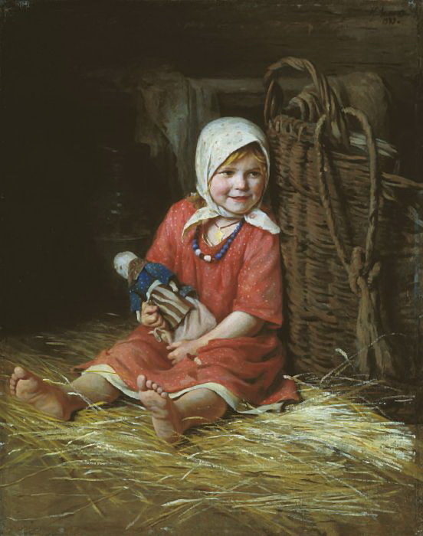
Карл Лемох. Варька
1893

Slide 3
С древних времен на русской земле
детей забавляли шишками, чурочками, желудями, орехами, косточками, камушками и прочим природным материалом.
Из него строили, делали игрушки, выкладывали узоры, его перебрасывали, перекатывали друг другу и т.д.

Slide 4
Природные массажеры
Шишки еловые, сосновые, кедровые и т.д.;
березовые чурочки с корой;
березовая кора;
ребристые деревянные палочки;
желуди, каштаны, орехи, сливовые, абрикосовые косточки, и т.п.;
горох целый и дробленый, фасоль;
ракушки (морские и речные);
песок, камешки;
вода.

Slide 5
Сосновая шишка
Как ежик колется сосна, Ее мне шишка не страшна. Сосновую шишку в ладонях катаю, С сосновою шишкой сейчас я играю. | Сосновую шишку сожму я в ладошке, С нею сейчас поиграю немножко. Ладошки сосновою шишкой согрею, Потом напишу все в тетрадке быстрее.
Шишка словно колобок Катит по дорожке. Шишка словно колобок Крутится в ладошках. | В шишке семечки живут, Птички семечки клюют. Семена все соберем, Птичек мы кормить
Тук-тук-тук-тук Сыпьте семечки вокруг, На поднос и на ладошку, А на пол совсем немножко. (Л.Орлова)

Slide 6
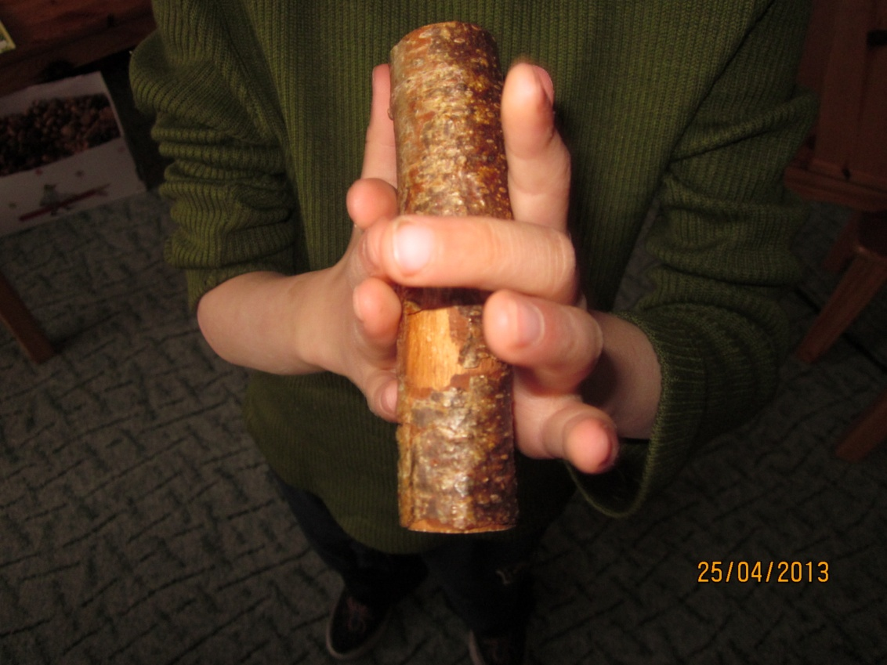
Чурочки
Березовую чурочку
Я в руках катаю,
С чурочкой березовой
Немного поиграю.
Повращаю медленно,
А затем быстрее,
Березовая чурочка
Ладошки мне согреет.
Чурочкой березовой
По пальчикам стучу,
Пальчики и ручку
Укрепить хочу.

Slide 7
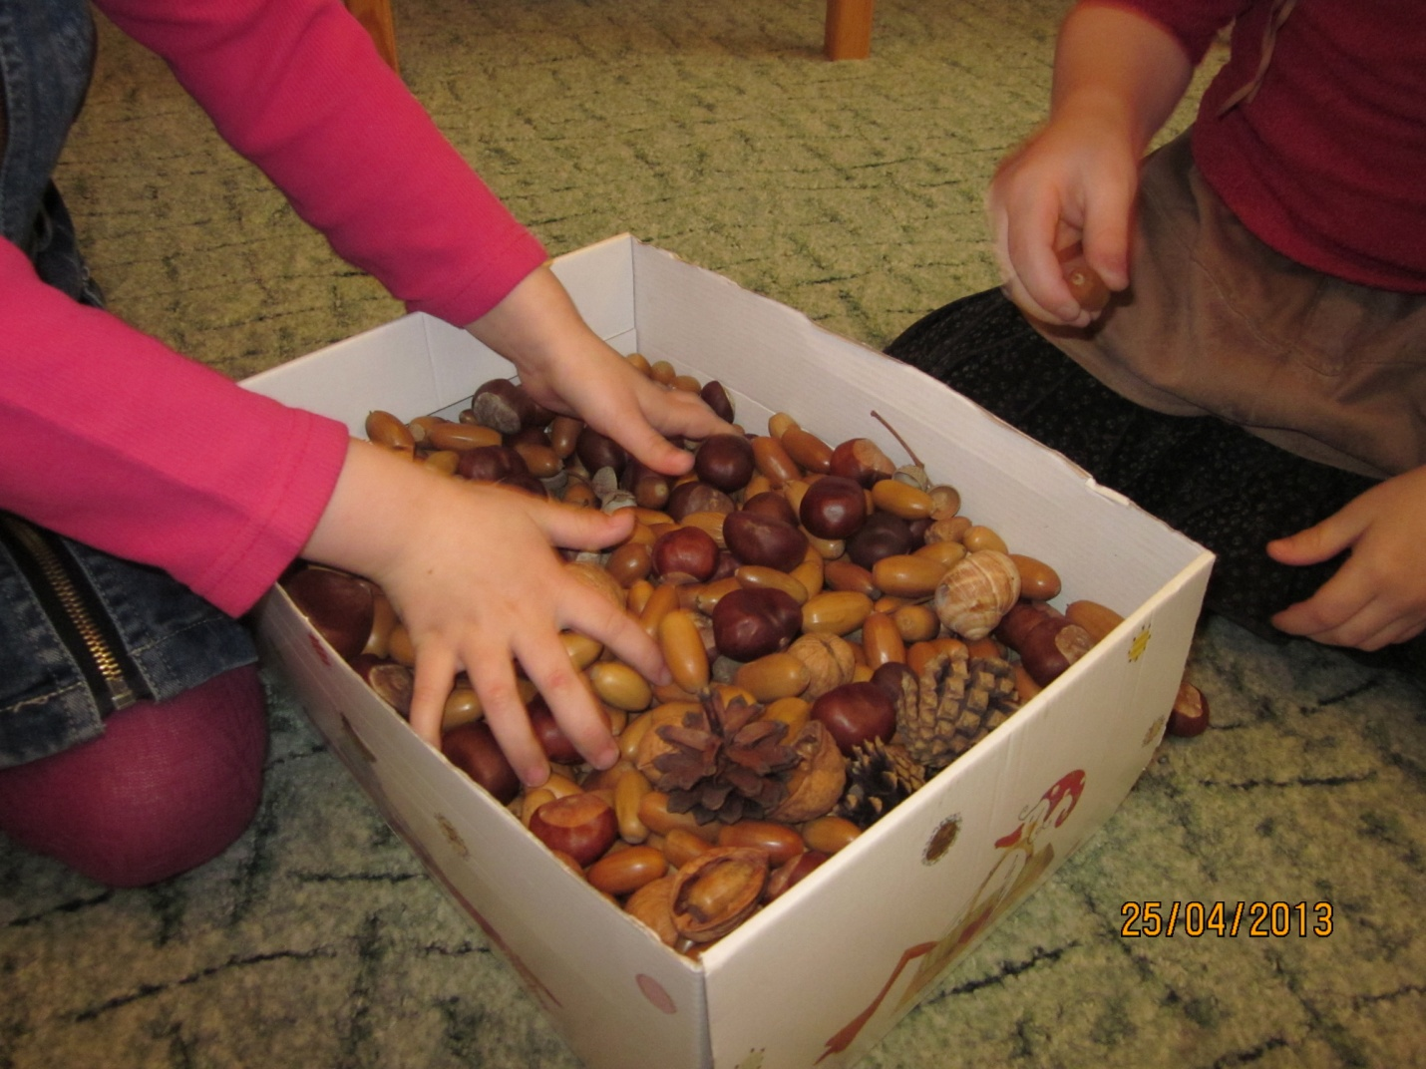
Орехи, желуди, горох, фасоль
В орешках ручки я купаю
Их сжимаю, разжимаю.
Пальчики купаются
Им орешки нравятся.
Дождик лей-лей-лей
Из орехов, желудей,
Из гороха и фасоли
На потеху Маши, Коли,
Иры, Лены, Саши, Оли
И других детишек в доме.

Slide 8
Разные ракушки
Ракушки погладим
Снаружи и внутри
Здесь жила улитка
Теперь играем мы.
Оденут ракушки на пальчики
Все девочки и мальчики.
Пальчики попрятались,
Как улитки в домик.
Улитки поздоровались
И пошли как слоник.

